Slide 1
Introdução ao Processamento Paralelo e Distribuído Hoje: Introdução
Prof. Dr. Rafael P. Torchelsen
rafael.torchelsen@inf.ufpel.edu.br

Slide 2
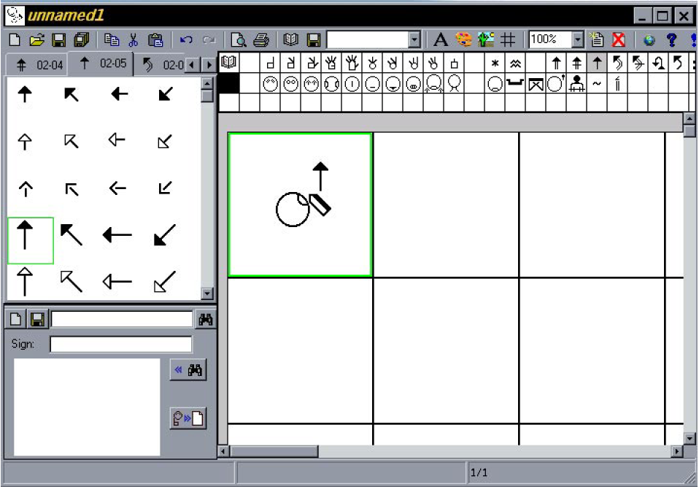
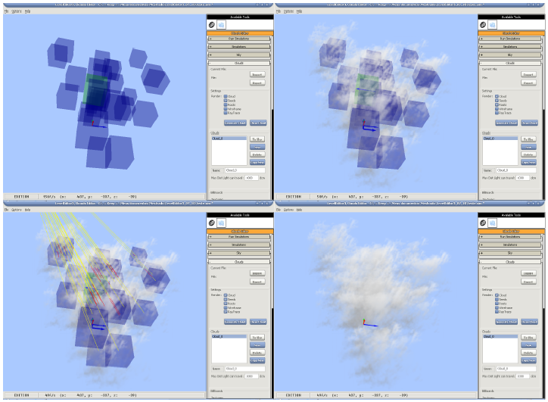
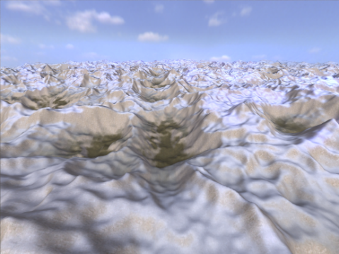
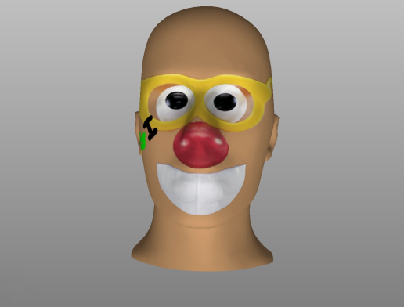
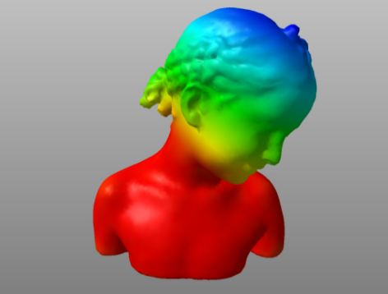
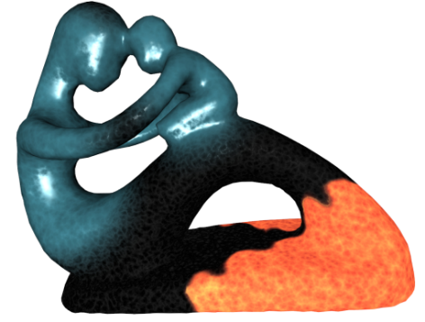

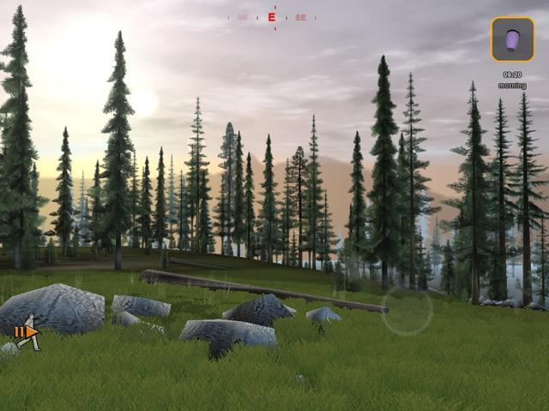
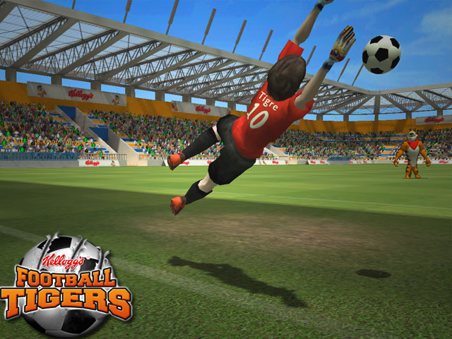
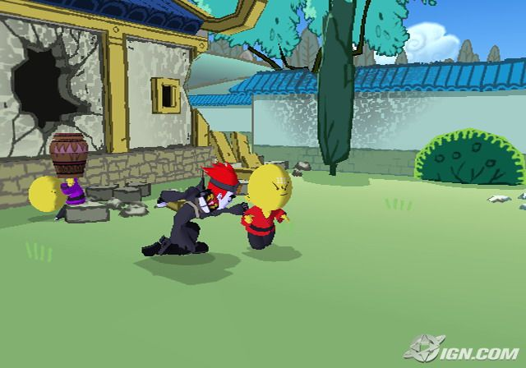

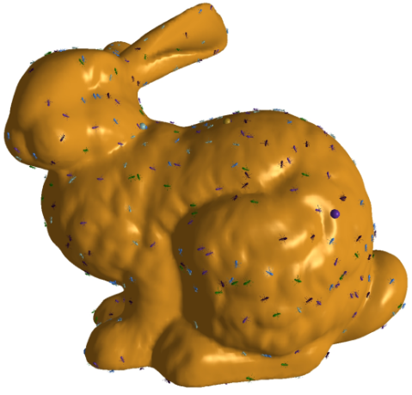
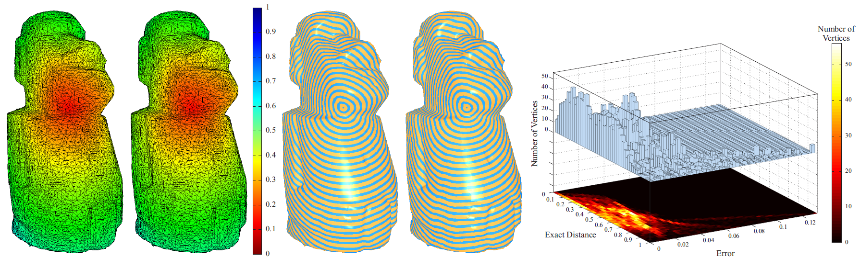
Prof. Dr. Rafael P. Torchelsen
Graduação: Universidade Católica de Pelotas - UCPEL
Mestrado: Universidade do Vale do Rio dos Sinos – UNISINOS
Doutorado: Universidade Federal do Rio Grande do Sul – UFRGS
Mercado: Desenvolvimento de jogos – SouthLogic
Docente: Universidade Federal da Fronteira Sul – UFFS
Docente: Universidade Federal de Pelotas - UFPel

Slide 3
Programação Paralela x Programação Distribuída
Processador
Processador
Memória
Processador
Processador
Processador
Memória
Memória
Processador
Memória

Slide 4

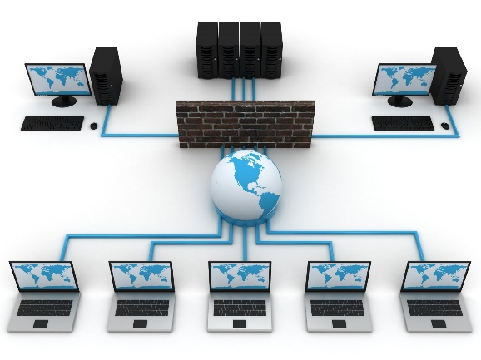

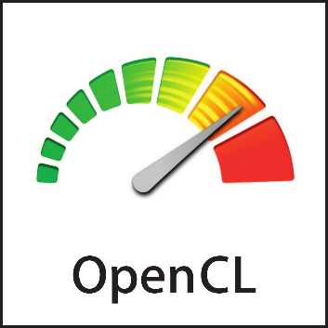
Vamos programar!
Teremos bastante programação!
Inclusive nas provas!

Slide 5
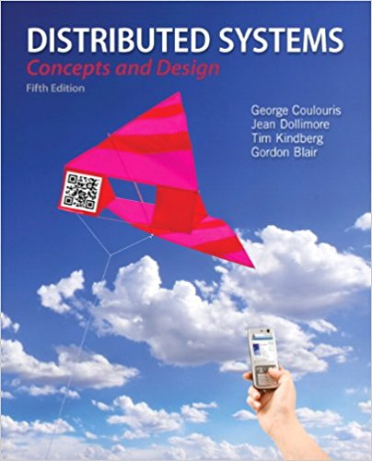
Livros texto

Slide 6
Avaliação
Duas provas (P₁ e P₂)
80% da nota final, P₁ com peso 30% e P₂ com peso 50%.
Questões teóricas e práticas (programação)!
Um trabalho prático (T₁)
20% da nota final
Datas:
P₁: 17/10
P₂: 10/12
T₁: 12/12
Exame: 17/12
Dias 29 e 31 não tem aula de IPPD, participarei de congresso

Slide 7
Exame
O exame é composto por uma prova abrangendo todo o conteúdo da disciplina.
Questões teóricas e práticas!
O objetivo do exame é avaliar todo o aprendizado do semestre, ou seja, equivale a todas as avaliações anteriores em conteúdo! Por isso, sua densidade é alta!

Slide 8
Plágio
O que é plágio?
É esperado comportamento exemplar
Prova
Em caso de plágio o aluno recebe nota zero na prova onde o plágio foi detectado.
Trabalhos
É permitido usar conteúdo da internet e de colegas, contanto que uma citação seja feita. A nota é dada somente sobre o conteúdo original.
Caso seja detectado plágio o aluno recebe zero no trabalho e o caso é levado ao conhecimento do colegiado do curso.

Slide 9
Chamada
Sempre no início da aula
Para os alunos com primeiro nome igual: Cuidado para não responder pelo outro!
Se chegar após o seu nome ser chamado aguarde até o final da aula e fale comigo.
Sempre fale comigo no dia!
Após os 15 minutos iniciais de aula somente uma presença é dada

Slide 10
Formandos
Alerta aos formandos: Não é dado tratamento especial!

Slide 11
Computadores
Todos desligados até que se tenha alguma tarefa prática!

Slide 12
AVA
Nome da disciplina: IPPD (IPPD – Rafael Torchelsen)
Acompanhar as datas das avaliações no AVA
Importante: verificar o email cadastrado no ava, pois os avisos são enviados pelo ava que encaminha para o email cadastrado
Chave: #ippdrafael

Slide 13
Avisos
Conversem comigo! Me procurem se precisarem de ajuda!
Lembrem do que está nesses slides!

Slide 14
ATA de Presença
Assinar a ata de presença da apresentação da ementa

